Slide 1
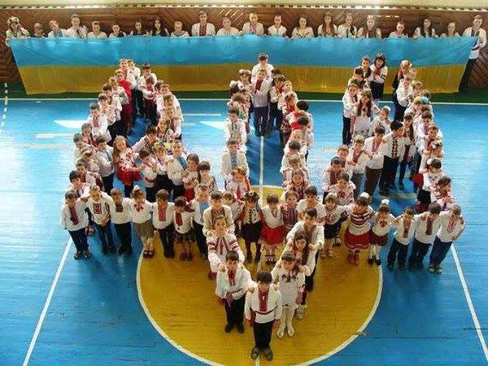
Навчання обдарованих дітей сьогодні – це модель навчання всіх дітей завтра

Slide 2
Серед найбільш цікавих і загадкових явищ природи дитяча обдарованість традиційно посідає одне з провідних місць. Саме високо обдаровані люди здатні зробити в розвиток суспільства найвагоміший внесок.
Науково-методичний центр української мови та літератури Одеського обласного інституту удосконалення вчителів працює над проблемою створення умов для повсякденної різноманітної діяльності з обдарованими учнями, так як підтримка, розвиток і соціалізація обдарованих дітей є одним із пріоритетних завдань системи освіти.
Протягом 2015/2016 навчального року з метою національно-патріотичного виховання в молодого покоління, поваги до державної мови та інших мов, збереження і розвитку інтелектуального потенціалу України, підтримки талановитої молоді та творчої праці вчителів були проведені конкурси учнівської творчості на знання державної мови, інтелектуальні змагання, олімпіади з української мови та літератури.

Slide 3
Всеукраїнська учнівська олімпіада з української мови та літератури
27 лютого 2016 року на базі Одеської загальноосвітньої школи №1 І-ІІІ ступенів (площа Михайлівська, 10) проведений ІІІ (обласний) етап Всеукраїнської учнівської олімпіади з української мови та літератури.
Його учасниками стали 157 учнів 8-11-их класів загальноосвітніх навчальних закладів області, з них 46 школярів представили ЗНЗ міста Одеси; 32 – міст обласного підпорядкування: Теплодара, Ізмаїла, Білгород-Дністровського, Котовська, Южного, Іллічівська; 79 – ЗНЗ районів області.
Переможцями ІІІ (обласного) етапу серед учнів 8-11-х класів стали 76 учасників, з них 4 посіли І місце, 8 – ІІ місце, 64 – ІІІ місце.

Slide 4
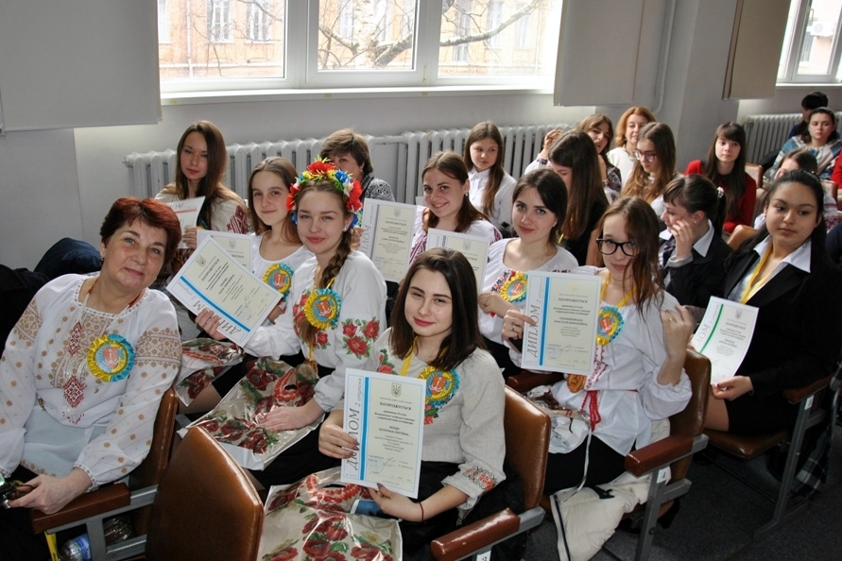
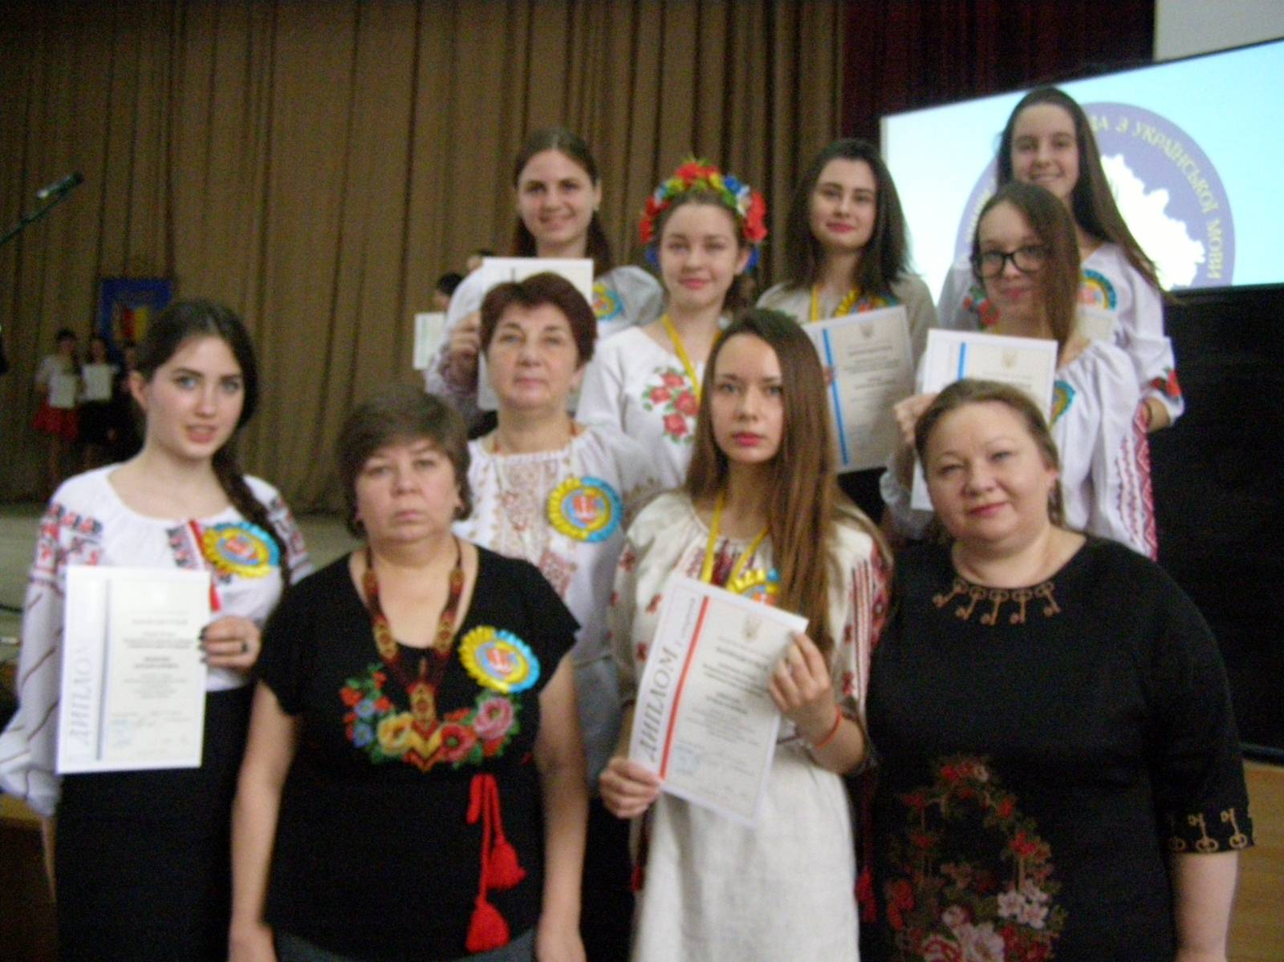
За результатами відбірково-тренувальних зборів для кандидатів у члени команди від Одеської області до участі у ІV етапі Всеукраїнської учнівської олімпіади з української мови та літератури учасниками фінального етапу олімпіади стали:
Дробот Аманда Володимирівна, учениця 8 класу Іллічівської гімназії №1 Іллічівської міської ради Одеської області (учитель Верготі Лідія Танасіївна)
Голумбйовська Анастасія Миколаївна, учениця 9 класу Одеської гімназії №8 Одеської міської ради Одеської області (учитель Хіль Ольга Володимирівна)
Лебідь Катерина Сергіївна, учениця 10 класу Одеської спеціалізованої школи №117 І-ІІІ ступенів Одеської міської ради Одеської області (учитель Ветлицька Вікторія Володимирівна)
Панова Ганна Тимофіївна, учениця 10 класу Одеської спеціалізованої школи №117 І-ІІІ ступенів Одеської міської ради Одеської області (учитель Ветлицька Вікторія Володимирівна)
Шміголь Тетяна Ігорівна, учениця 10 класу Білгород-Дністровського навчально-виховного комплексу «загальноосвітня школа ІІ ступеня – ліцей» (учителі Якубовська Олена Юріївна, Бондаренко Валентин Дмитрович)
Орліогло Софія Костянтинівна, учениця 10 класу Великодальницького навчально-виховного комплексу «Школа-гімназія» Біляївського району Одеської області (учитель Ткаченко Світлана Іванівна)
Мазанюк Наталія Ігорівна, учениця 11 класу Іллічівської загальноосвітньої школи І-ІІІ ступенів №6 Іллічівської міської ради Одеської області (учитель Мазанюк Лариса Петрівна)

Slide 5
ІV етап Всеукраїнської учнівської олімпіади з української мови та літератури цього навчального року відбувся з 28 березня до 01 квітня 2016 року на Полтавщині.
Переможцями стали:
Шміголь Тетяна Ігорівна, учениця 11 класу Білгород-Дністровського навчально-виховного комплексу «загальноосвітня школа ІІ ступеня – ліцей» - І місце (учителі Якубовська Олена Юріївна, Бондаренко Валентин Дмитрович);
Голумбйовська Анастасія Миколаївна, учениця 9 класу Одеської гімназії №8 Одеської міської ради – ІІ місце (учитель Хіль Ольга Володимирівна);
Лебідь Катерина Сергіївна, учениця 10 класу Одеської спеціалізованої школи №117 І-ІІІ ступенів Одеської міської ради – ІІ місце (учитель Ветлицька Вікторія Володимирівна);
Панова Ганна Тимофіївна, учениця 10 класу Одеської спеціалізованої школи №117 І-ІІІ ступенів Одеської міської ради – ІІ місце (учитель Ветлицька Вікторія Володимирівна).

Slide 6
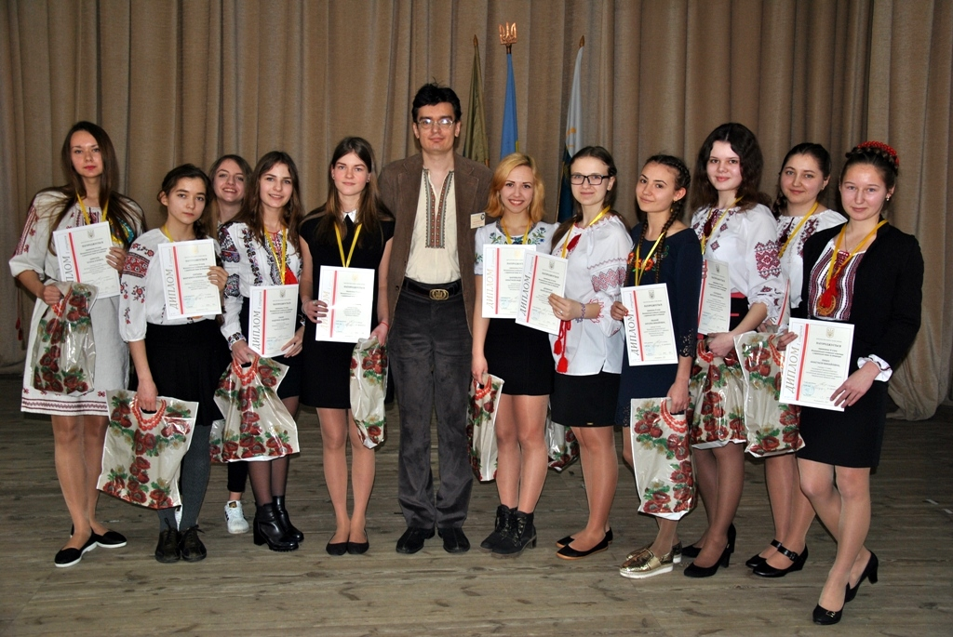
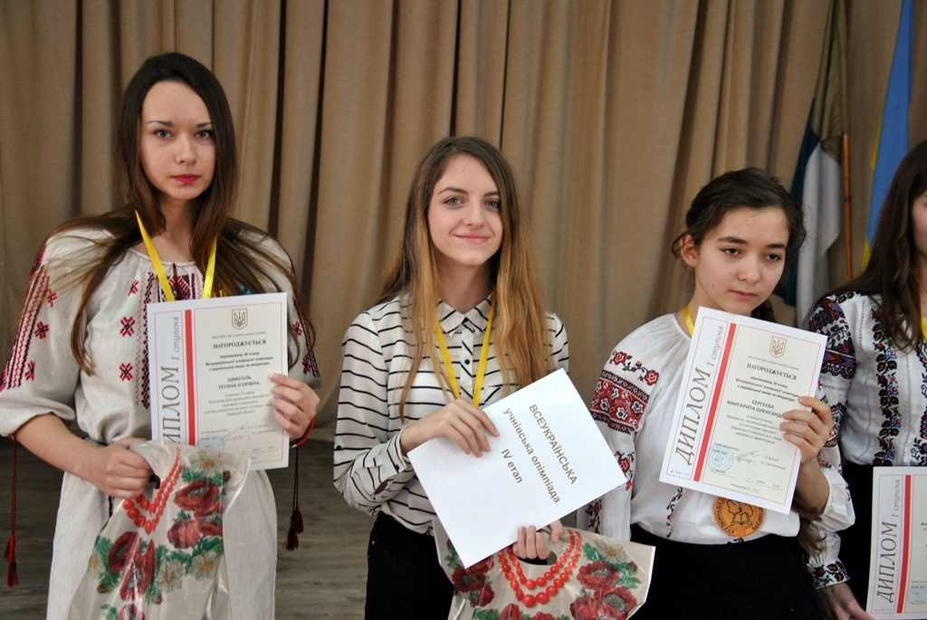
Відповідно до листа Міністерства освіти і науки України від 29.04.2016 року №1/9-221 «Про підготовку документів» кандидатом на здобуття стипендії імені Тараса Шевченка є переможниця, яка посіла І місце, - Шміголь Тетяна Ігорівна.

Slide 7
За участь і перемоги на обласному рівні Всеукраїнських учнівських конкурсах з української мови та літератури, олімпіад з української мови та літератури протягом декількох навчальних років Чабан Юлія Олександрівна, учениця 9 класу Березівської загальноосвітньої школи І-ІІІ ступенів №3 Березівського району (учитель Савіна Тетяна Григорівна), представлена на призначення стипендії Кабінету Міністрів України (наказ Міністерства освіти і науки від 06.06.2016 року № 623).

Slide 8
VІ Міжнародний мовно-літературний конкурс учнівської та студентської молоді імені Тараса Шевченка
Урочисте відкриття VІ Міжнародного мовно-літературного конкурсу учнівської та студентської молоді імені Тараса Шевченка відбулося в усіх навчальних закладах України 02 жовтня 2015 року.
ІІІ (ІІ) (обласний) етап Конкурсу в Одеській області відбувся
05 грудня 2015 року на базі Одеської загальноосвітньої школи №1 І-ІІІ ступенів, в якому взяли участь 182 учні 5-11 класів шкіл Одеської області , 21 учень професійно-технічних навчальних закладів, 29 студентів вищих навчальних закладів І-ІІ рівнів акредитації та 28 студентів вищих навчальних закладів ІІІ-ІV рівнів акредитації (усього 260).
257 учасників обласного етапу виконували роботу українською мовою, 3 – молдовською.

Slide 9
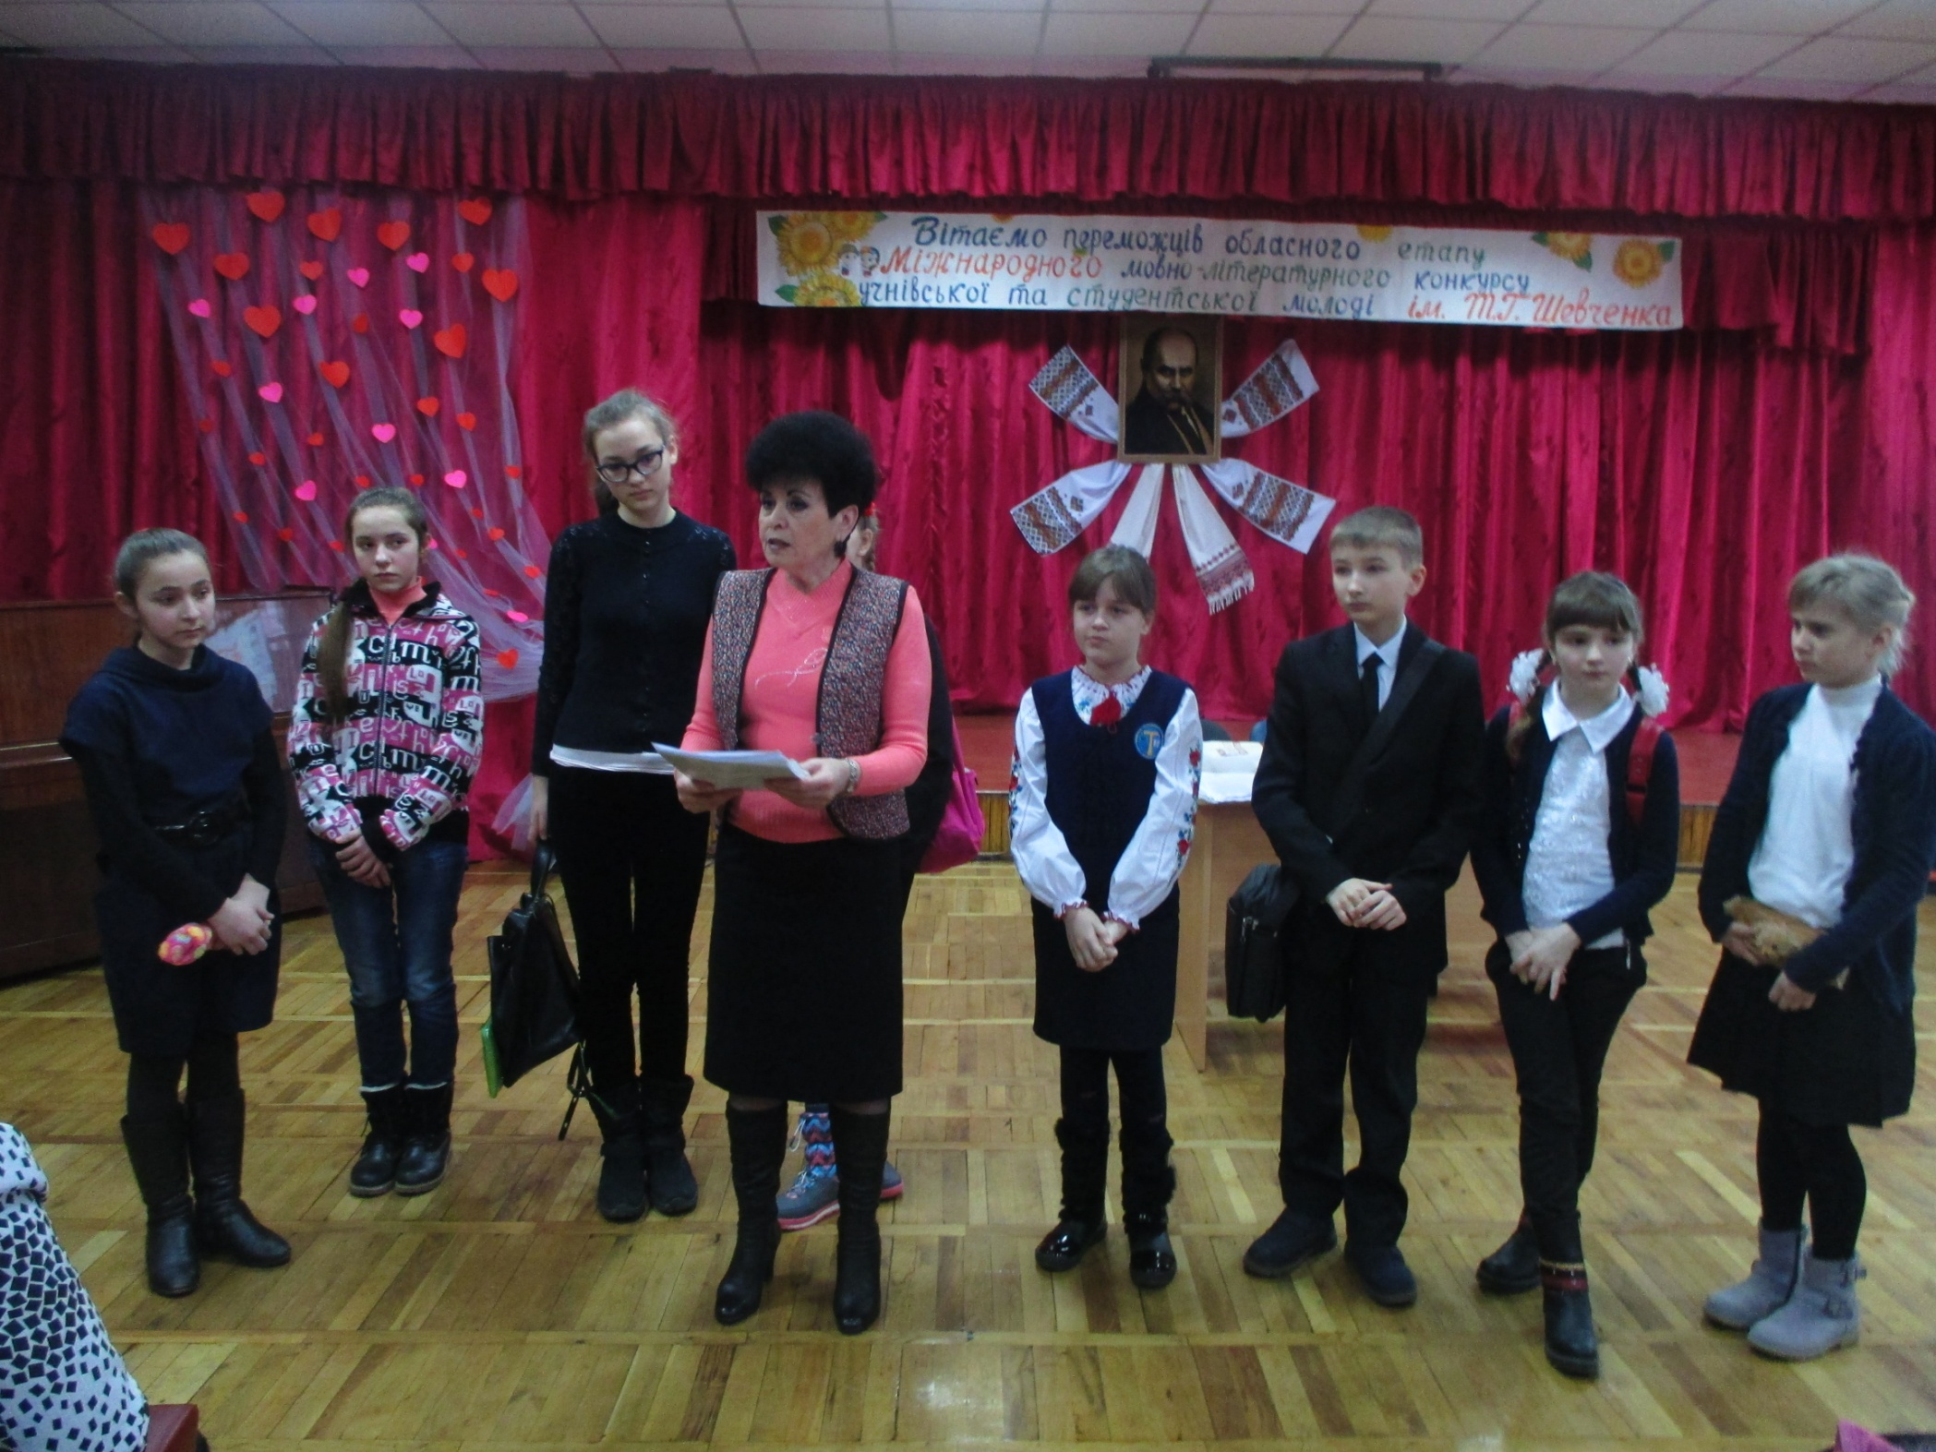
Переможцями стали 76 учасників. Дипломом І ступеня нагороджені 12 учасників, ІІ ступеня – 22, ІІІ ступеня - 42 (із них 3 переможці, які писали молдовською мовою).
Учасниками фінального етапу стали переможці, які посіли І та ІІ місця (35 учасників).
Відповідно до наказу Міністерства освіти і науки України від 13.04.2016 №431 «Про нагородження переможців VІ Міжнародного мовно-літературного конкурсу учнівської та студентської молоді імені Тараса Шевченка» переможцями від Одеської області стали 12 учнів загальноосвітніх навчальних закладів, 3 - студенти ВНЗ І-ІІ рівнів акредитації та 3 студенти ВНЗ ІІІ-ІV рівнів акредитації.

Slide 10
І місце
- Орліогло Софія Костянтинівна, учениця 10 класу Великодальницького навчального-виховного комплексу «Школа-гімназія» Біляївського району (учитель Ткаченко Світлана Іванівна)
- Пашаєва Владислава Русланівна, студентка вищого навчального комунального закладу «Балтське педагогічне училище» (викладач Печарська Віра Петрівна)
- Одижинська Мирослава Олегівна, студентка Одеського національного економічного університету (викладач Ковальчук Галина Володимирівна)

Slide 11
ІІ місце
- Ворожко Марія Вікторівна, учениця 5 класу Одеської гімназії №9 Одеської міської ради (учитель Крук Тетяна Василівна)
- Руденко Ірина Григорівна, учениця 5 класу Таїровської загальноосвітньої школи І-ІІІ ступенів Овідіопольського району (учитель Возняк Катерина Максимівна)
- Буга Яна Ігорівна, учениця 7 класу Іллічівської гімназії №1 Іллічівської міської ради (учитель Михайлова Тетяна Дмитрівна)
- Радченко Христина Павлівна, учениця 6 класу Іллічівської гімназії №1 Іллічівської (учитель Верготі Лідія Танасіївна)
- Дзюбенко Валерія Вадимівна, учениця 10 класу Одеської спеціалізованої школи №117 І-ІІІ ступенів Одеської міської ради (учитель Ветлицька Вікторія Володимирівна)
- Жовтяк Катерина Валеріївна, учениця 11 класу Кодимського навчально-виховного комплексу «Загальноосвітня школа І-ІІІ ступенів – дошкільний навчальний заклад» Кодимської районної ради (учитель Каташинська Ольга Іванівна)
- Липова Олена Вадимівна, учениця 11 класу Одеського економічного ліцею Одеської міської ради (учитель Ткаченко Тетяна Григорівна)
- Білоус Карина Олександрівна, студентка державного вищого навчального закладу «Білгород-Дністровський економіко-правовий коледж ПУЕТ» (викладач Юрескул Таїсія Іванівна)
- Дорошенко Анастасія Віталіївна, студентка Одеського технічного коледжу Одеської національної академії харчових технологій (викладач Васильєва Катерина Петрівна)
- Статечна Софія Олександрівна, студентка Одеського національного університету імені І.І.Мечникова (викладач Стоянова Тетяна Леонідівна)
- Маркевич Лариса Сергіївна, студентка Одеської національної академії харчових технологій (викладач Шевчук Олена Володимирівна)

Slide 12
ІІІ місце
- Шпак Марія Сергіївна, учениця 5 класу Іллічівської гімназії №1 Іллічівської міської ради (учитель Татарчук Тамара Андріївна)
- Букур Марія Василівна, учениця 6 класу Боківської загальноосвітньої школи І-ІІІ ступенів Любашівського району (учитель Оклюк Олена Григорівна)
- Масльох Марія Михайлівна, учениця 8 класу Одеської загальноосвітньої школи №106 І-ІІІ ступенів Одеської міської ради (учитель Шипілова Надія Іванівна)
- Слєпий Роман Юрійович, учень 6 класу навчально-виховного комплексу «Балтська загальноосвітня школа І-ІІІ ступенів №2 – гімназія» Балтського району (учитель Данилюк Олена Іванівна).

Slide 13
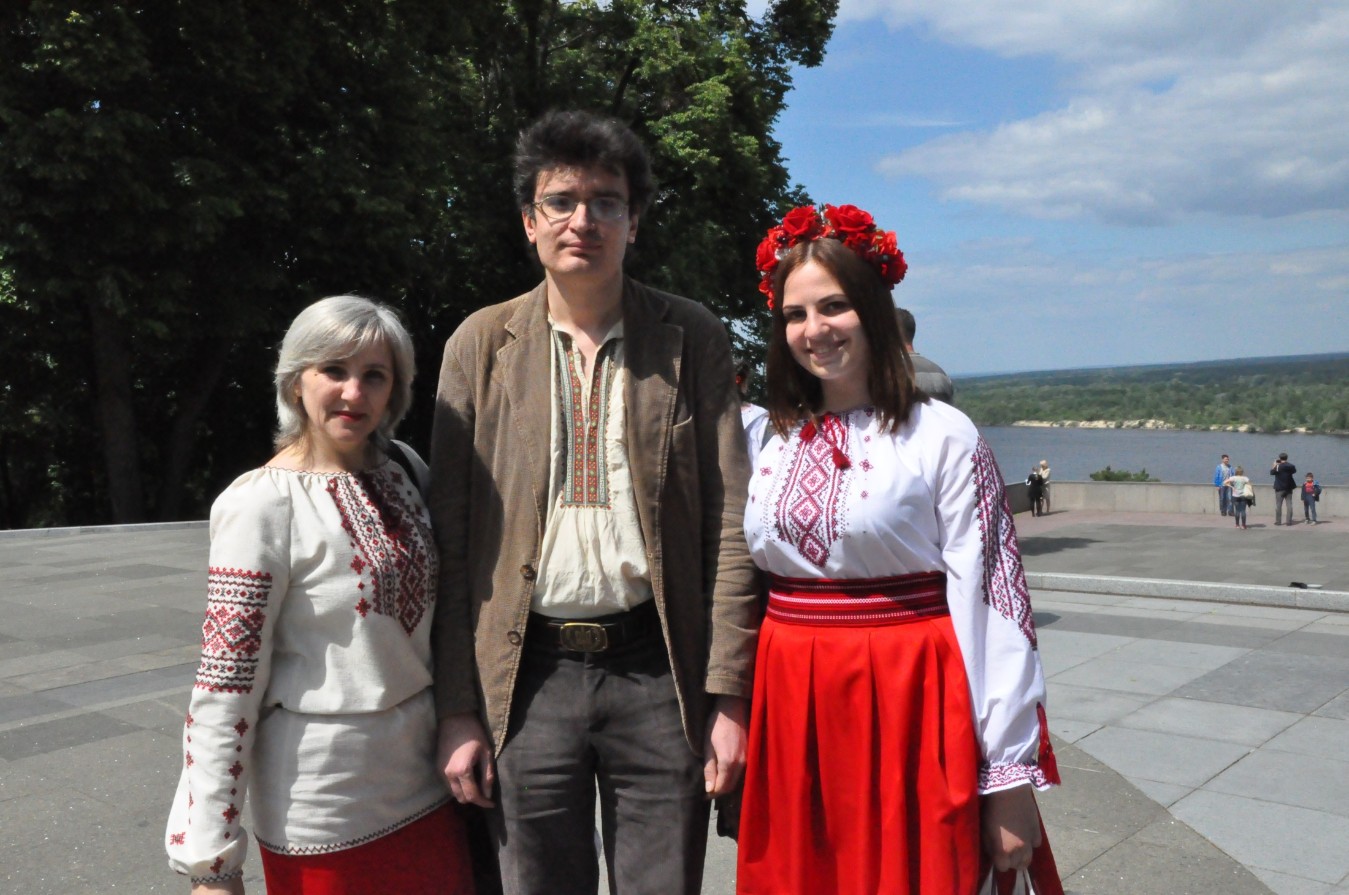
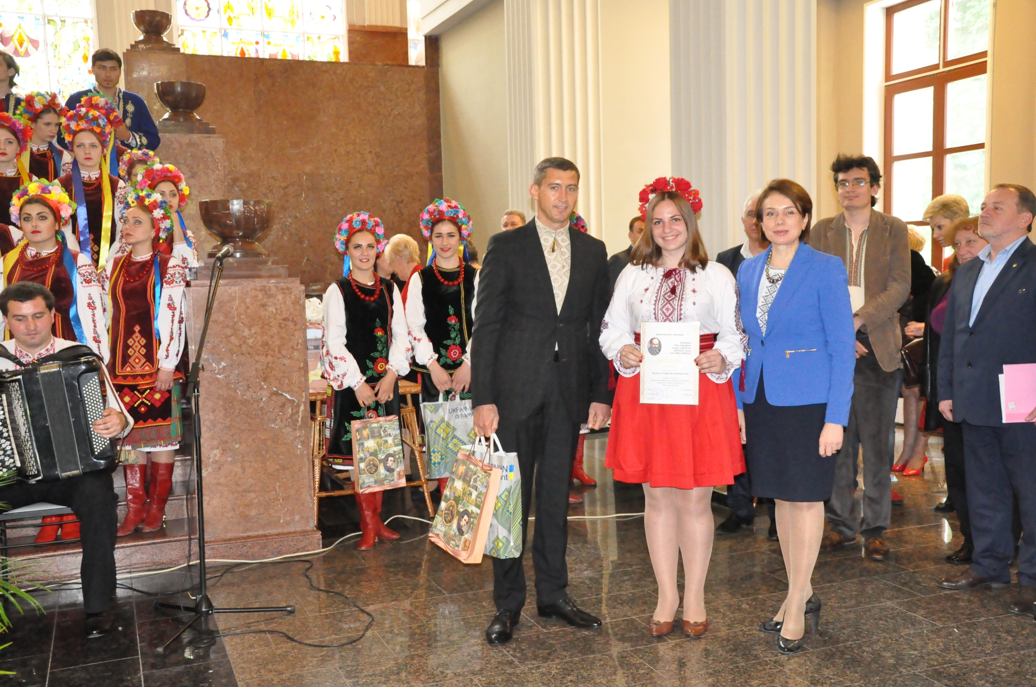
21 травня 2016 року в м. Каневі відбулося урочисте нагородження переможців, які посіли І місце
Орліогло Софія Костянтинівна, учениця 10 класу Великодальницького навчального-виховного комплексу «Школа-гімназія» Біляївського району (учитель Ткаченко Світлана Іванівна),
Пашаєва Владислава Русланівна, студентка вищого навчального комунального закладу «Балтське педагогічне училище» (викладач Печарська Віра Петрівна),
Одижинська Мирослава Олегівна, студентка Одеського національного економічного університету (викладач Ковальчук Галина Володимирівна).
Вони стали стипендіатами Президента України.

Slide 14
ХVІ Міжнародний конкурс з української мови
імені Петра Яцика
Урочисте відкриття ХVІ Міжнародного конкурсу з української мови імені Петра Яцика відбулося 09 листопада 2015 року в День української писемності та мови .
Департамент освіти і науки Одеської обласної державної адміністрації сприяв проведенню в Одеській області ХVІ Міжнародного конкурсу з української мови імені Петра Яцика. Одеський обласний інститут удосконалення вчителів організував та провів ІІІ (ІІ обласний) етап Конкурсу, який відбувся 12 грудня 2015 року на базі Одеської загальноосвітньої школи №1 І-ІІІ ступенів, у якому взяли участь 223 учні 3-11 класів загальноосвітніх навчальних закладів Одеської області, 37 студентів вищих навчальних закладів І-ІІ рівнів акредитації та 19 учнів професійно-технічних навчальних закладів (усього 279 учасників ІІІ (ІІ) етапу Конкурсу ).

Slide 15
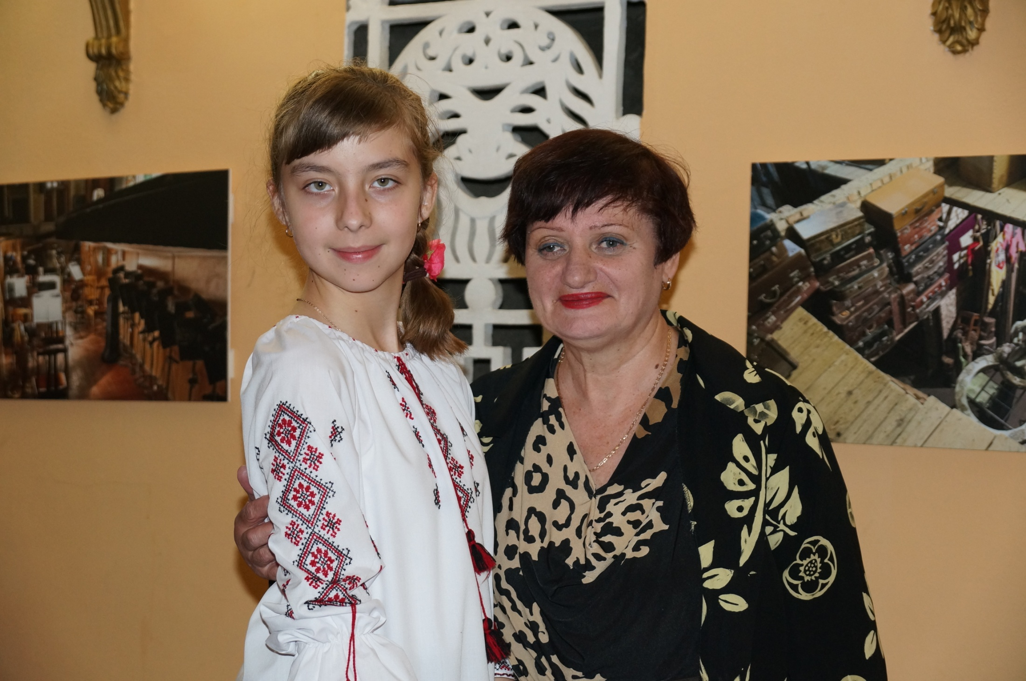
Призові місця посіли 27 учнів 3-11-х класів загальноосвітніх навчальних закладів, 3 учні професійно-технічних навчальних закладів, 6 студентів ВНЗ І-ІІ рівнів акредитації та 6 студентів ВНЗ ІІІ-ІV рівнів акредитації (усього – 47), які представляли Одеський регіон на Всеукраїнському рівні.
Переможницею ІV (загальнонаціонального) етапу відповідно до наказу Міністерства освіти і науки України ХVІ Міжнародного конкурсу з української мови імені Петра Яцика від 19 травня 2016 року №543 стала учениця 5 класу Одеської загальноосвітньої школи №56 І-ІІІ ступенів Черненко Дар’я Ігорівна, яка посіла І місце (учитель Сухоребра Тетяна Миколаївна).

Slide 16
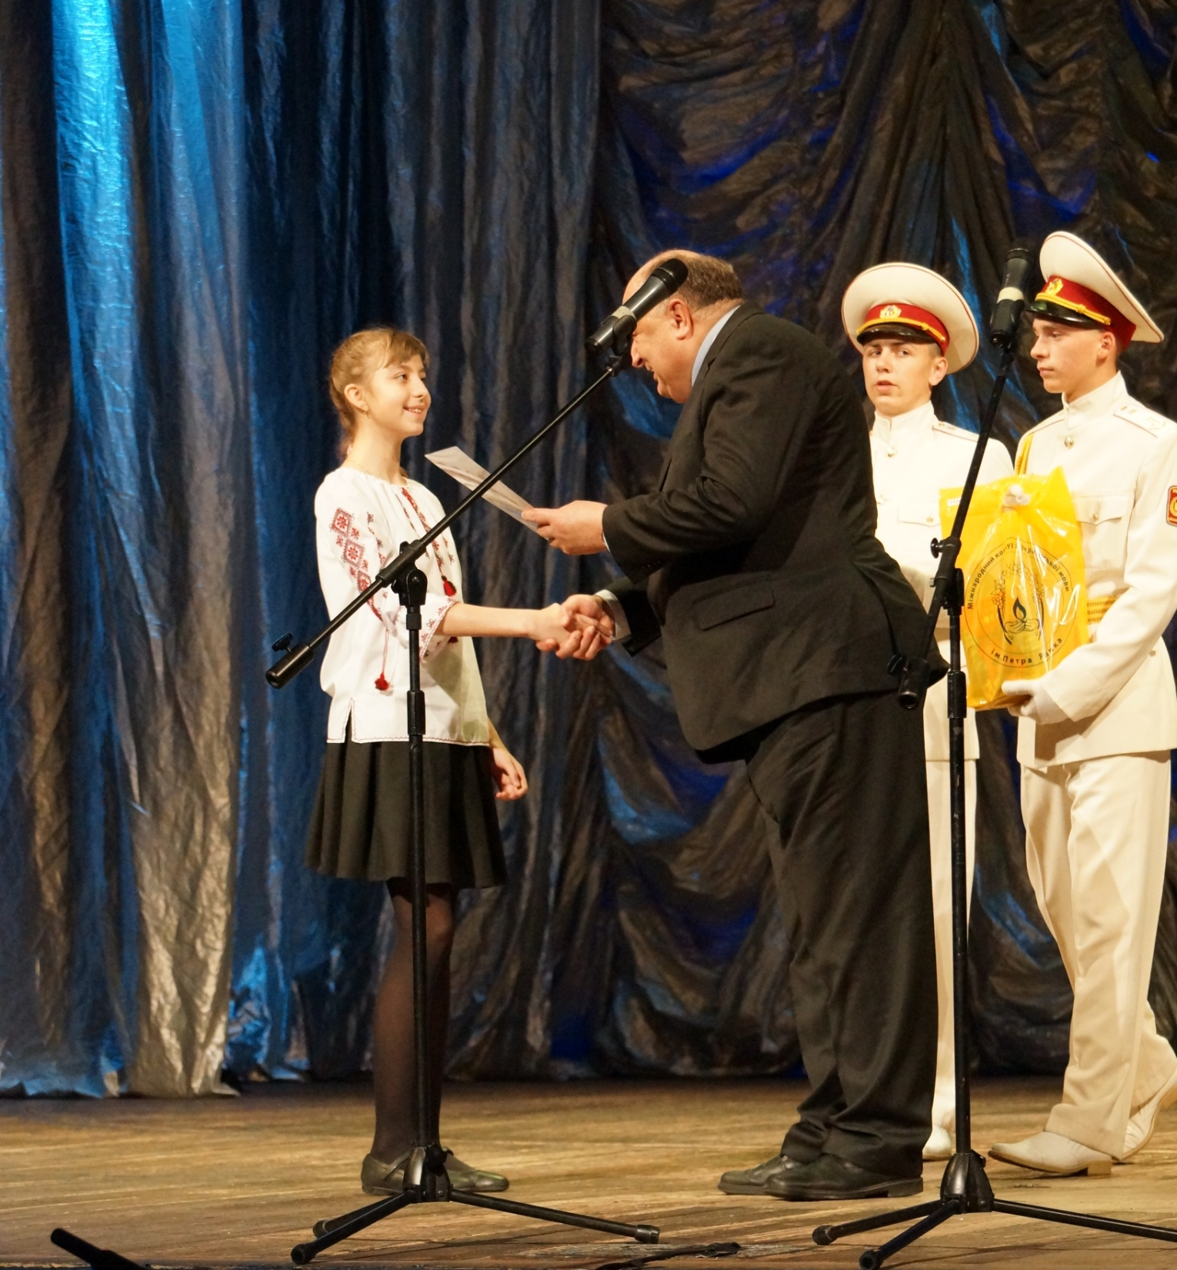
Урочисте нагородження переможниці та вчителя відбулося 17 травня 2016 року в м.Києві (Національний академічний театр імені Івана Франка).
Черненко Дар’я стала стипендіатом Президента України (наказ Міністерства освіти і науки України від 19.05.2016 року №542).

Slide 17
ХV Всеукраїнський конкурс учнівської творчості
На ІІІ (обласний) етап з номінації «Література» надійшло 60 учнівських робіт.
Переможцями стали:
Герасімчук Олександр Олександрович, учень 7 класу Одеської загальноосвітної школи №26 І-ІІІ ступенів Одеської міської ради (учитель Герасімчук Надія Володимирівна)
Гончар Олександра Валеріївна, учениця 8 класу Великодальницької загальноосвітньої школи І-ІІІ ступенів №2 Біляївського району (учитель Парубіна Людмила Анатоліївна)
Грабовська Олена Валентинівна, учениця 11 класу Великодальницького навчально-виховного комплексу «Школа-гімназія» Біляївського району (учитель Ткаченко Світлана Іванівна)
Шабельникова Владислава Дмитрівна, учениця 5 класу Білгород-Дністровської загальноосвітної школи І-ІІІ ступенів №5 Білгород-Дністровської міської ради (учитель Шабельникова Лариса Павлівна)
Албул Олександра Ігорівна, учениця 6 класу Іллічівської гімназії №1 Іллічівської міської ради (учитель Верготі Лідія Танасіївна)

Slide 18
Відповідно до наказу Міністерства освіти і науки України від 08.04.2016 р. №387 «Про підсумки 4-го (підсумкового) етапу ХV Всеукраїнського конкурсу учнівської творчості переможцем фінального етапу від Одеської області стала Гончар Олександра Валеріївна, учениця 8 класу Великодальницької загальноосвітньої школи І-ІІІ ступенів №2 Біляївського району (учитель Парубіна Людмила Анатоліївна)

Slide 19
І Всеукраїнський (ХІІ Всекримський) конкурс учнівської та студентської творчості імені Марії Фішер-Слиж «Змагаймося за нове життя!», присвячений життю і творчості Лесі Українки
На регіональний етап Конкурсу з номінацій
«Твір» надійшло – 87 робіт,
«Науково-пошукова робота» – 16 робіт,
«Декламація» – 117 робіт,
«Інсценізація» – 7 робіт,
«Аудіовізуальний твір» – 9 робіт.

Slide 20
Переможцями регіонального етапу І Всеукраїнського (ХІІ Всекримського) конкурсу учнівської та студентської творчості імені Марії Фішер-Слиж «Змагаймось за нове життя!» стали:
у номінації «Науково-пошукова робота»
- Дубинець Юлія, учениця 10 класу Одеської загальноосвітньої школи №65 І-ІІІ ступенів Одеської міської ради
- Іщенко Олександра, учениця 11 класу Ренійського навчально-виховного комплексу «Загальноосвітня школа І ступеня – гімназія» Ренійського району
- Солодовніченко Маргарита, учениця 11 класу Одеської загальноосвітньої школи №106 І-ІІІ ступенів Одеської міської ради

Slide 21
у номінації «Твір»
Бабінчук Олександра, учениця 11 класу Великодальницього навчально-виховного комплексу «Школа-гімназія» Біляївського району
Великова Ганна, учениця 9 класу Ізмаїльського загальноосвітнього політехнічного ліцею ІІ-ІІІ ступенів Ізмаїльської міської ради
Калінова Роксолана, учениця 10 класу Жеребківської загальноосвітньої школи І-ІІІ ступенів №1 Ананьївського району
Левченко Анастасія, учениця 10 класу Одеського навчально-виховного комплексу «Гімназія №2» Одеської міської ради
Маліцька Анна, учениця 11 класу Одеської загальноосвітньої школи №78 І-ІІІ ступенів Одеської міської ради
Масльох Марія, учениця 8 класу Одеської загальноосвітньої школи №106 І-ІІІ ступенів Одеської міської ради
Пахомова Ірина, учениця 10 класу Котовської загальноосвітньої школи І-ІІІ ступенів №5 Котовської міської ради
Хаджилій Тетяна, учениця 10 класу Ананьївського навчально-виховного комплексу «Загальноосвітня школа І-ІІІ ступенів – гімназія» №1 Ананьївського району

Slide 22
у номінації «Декламація»
Арсеньєв Ілля, учень 2 класу Одеської загальноосвітньої школи №107 І-ІІІ ступенів Одеської міської ради
Бакума Олена, учениця 11 класу Петрівської загальноосвітньої школи І-ІІІ ступенів Комінтернівського району
Білак Лада, учениця 5 класу Одеської загальноосвітньої школи №81 І-ІІІ ступенів Одеської міської ради
Дубовик Нікіта, учень 3 класу Великодолинської загальноосвітньої школи І-ІІІ ступенів №2 Овідіопольського району
Калібабчук Марія, учениця 10 класу Одеської загальноосвітньої школи №65 І-ІІІ ступенів Одеської міської ради
Мисик Анна, учениця 4 класу Одеської спеціалізованої школи №121 І-ІІІ ступенів з поглибленим вивченням іноземних мов Одеської міської ради
Співак Валерія, учениця 6 класу Ісаївського навчально-виховного комплексу «Загальноосвітня школа І-ІІ ступенів-дошкільний навчальний заклад» Миколаївського району
Разнов Олександр, учень 1 класу Одеської загальноосвітньої школи №8 І-ІІІ ступенів Одеської міської ради
Редько Анна, учениця 1 класу Великомихайлівської загальноосвітньої школи І-ІІІ ступенів №2 Великомихайлівського району
Рибкін Андрій, учень 7 класу Одеської загальноосвітньої школи №85 І-ІІІ ступенів Одеської міської ради
Шутяк Таїсія, учениця 9 класу комунального закладу «Писарівський навчально-виховний комплекс «Загальноосвітня школа І-ІІІ ступенів–дошкільний навчальний заклад» Кодимського району

Slide 23
у номінації «Інсценізація»
- учнівський колектив 8-9 класів Одеської загальноосвітньої школи №78 І-ІІІ ступенів Одеської міської ради (Кукліна Надія, Трегубов Нікіта, Бериславський Владислав, Луппа Владислав)
- учнівський колектив 8-10 класів Писарівського навчально-виховного комплексу «Загальноосвітня школа І-ІІІ ступенів – дошкільний навчальний заклад» Кодимського району (Гомон Олександр, Городинська Лілія, Павленюк Юлія, Салій Микола)
- учнівський колектив 11 класу Одеської загальноосвітньої школи №1 І-ІІІ ступенів Одеської міської ради (Тельпікс Степан, Тимофієнко Ірина)
- учнівський колектив 9 класу Одеської спеціалізованої школи №69 І-ІІІ ступенів Одеської міської ради (Лободіна Рузанна, Швидкий Данило, Червякова Анастасія, Гончаров В’ячеслав)

Slide 24
у номінації «Аудіовізуальний твір»
учнівський колектив Одеської загальноосвітньої школи №65 І-ІІІ ступенів Одеської міської ради (Перець Анастасія, Долгополов Юрій, Томашевська Яна, Ушков Станіслав)
Торган Олександр, учень 8 класу Білгород-Дністровського районного ліцею Білгород-Дністровського району.

Slide 25
Фінальний етап Конкурсу відбувся 19 березня 2016 року у місті Києві. Переможці Конкурсу нагороджені:
Дипломом І ступеня
Солодовніченко Маргарита, учениця 11 класу Одеської загальноосвітньої школи №106 І-ІІІ ступенів Одеської міської ради
Бакума Олена, учениця 11 класу Петрівської загальноосвітньої школи І-ІІІ ступенів Комінтернівського району

Slide 26
Дипломом ІІ ступеня
Іщенко Олександра, учениця 11 класу Ренійського навчально-виховного комплексу «Загальноосвітня школа І ступеня – гімназія» Ренійського району
Арсеньєв Ілля, учень 2 класу Одеської загальноосвітньої школи №107 І-ІІІ ступенів Одеської міської ради
Бабінчук Олександра, учениця 11 класу Великодальницього навчально-виховного комплексу «Школа-гімназія» Біляївського району
Редько Анна, учениця 1 класу Великомихайлівської загальноосвітньої школи І-ІІІ ступенів №2 Великомихайлівського району

Slide 27
Інтелектуальні змагання з української мови та літератури серед учнів сільських шкіл
У І етапі інтелектуальних змагань з української мови та літератури серед учнів сільських шкіл взяли участь 166 школярів 8-10-х класів загальноосвітніх навчальних закладів області. Учасниками ІІ етапу стали 143 учні.

Slide 28
Переможцями очного туру стали такі учні, які були запрошені на ІІІ (обласний) етап Всеукраїнської учнівської олімпіади з української мови та літератури:
Лишенко Катерина Вікторівна, учениця 8 класу Першотравневого навчально-виховного комплексу Комінтернівського району
Чабан Юлія Олександрівна, учениця 9 класу Березівської загальноосвітньої школи І-ІІІ ступенів №3 Березівського району
Орліогло Софія Костянтинівна, учениця 10 класу Великодальницького навчально-виховного комплексу «Школа-гімназія» Біляївського району
Куруч Ольга Дмитрівна, учениця 10 класу Веселодолинського навчально-виховного комплексу «Загальноосвітня школа І-ІІІ ступенів- дошкільний заклад» Тарутинського району
Зачко Владислава Ігорівна, учениця 11 класу Великомихайлівського навчально-виховного «Загальноосвітня школа І-ІІІ ступенів-гімназія» Великомихайлівського району
Мурашко Тарас Володимирович, учень 11 класу Лабушненського навчально-виховного комплексу «Загальноосвітня школа І-ІІІ ступенів – дошкільний навчальний заклад».

